Slide 1
De ROMANTIEK
Algemene inleiding 19e eeuw
Tijdsbeeld

Slide 2
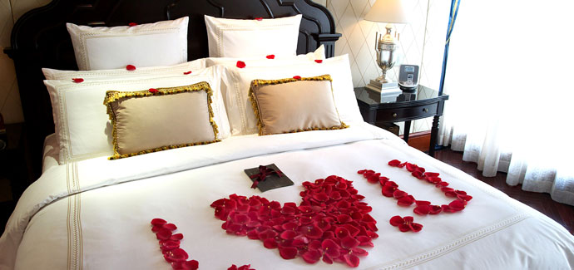
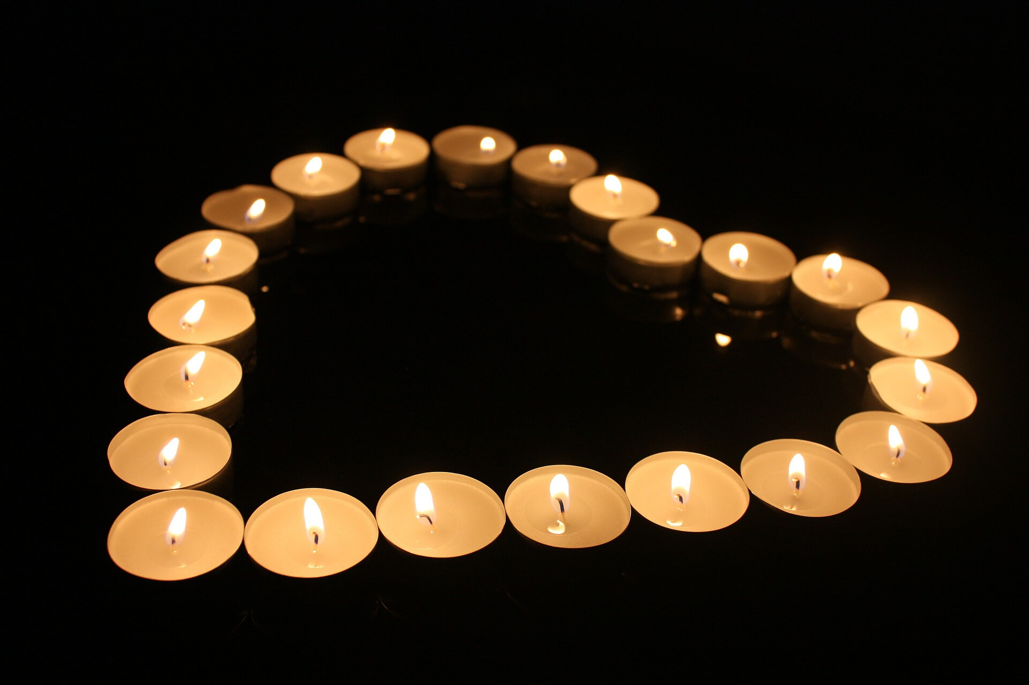
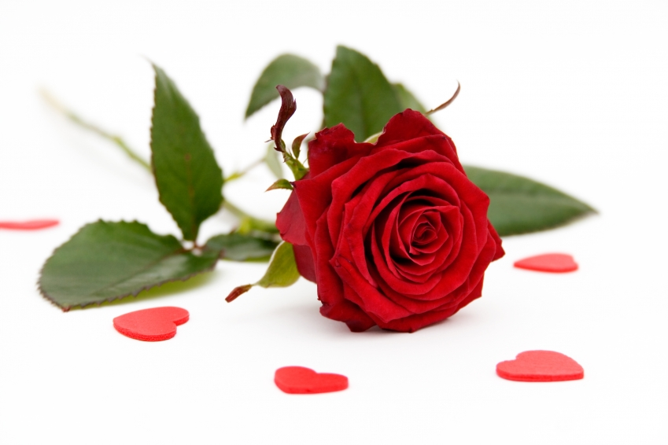
Romantiek Denken we vaak aan…..

Slide 3
De Romantiek is OOK een periode in de kunst
Wanneer: grofweg 1800-1900 (de 19e eeuw)
Kenmerkend: Periode in de kunst waar het GEVOEL centraal komt te staan

Slide 4
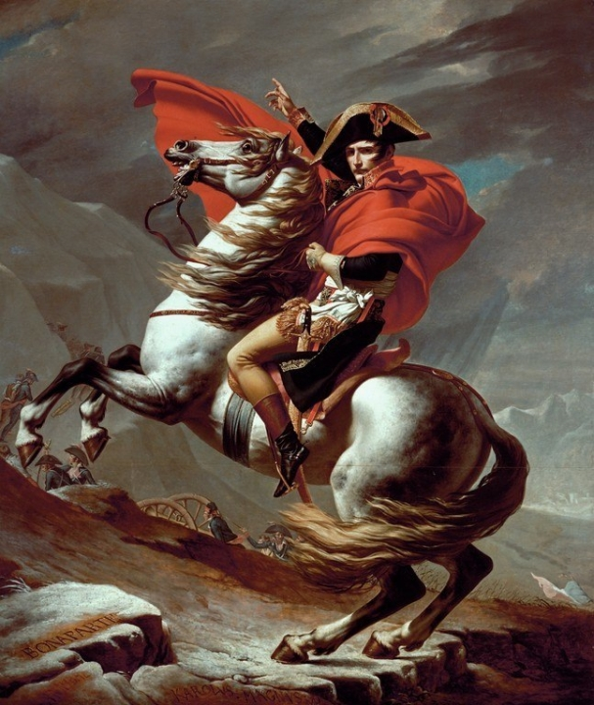
Turbulente tijd
Turbulente tijd van revolutie en oorlog
Rijke burgers komen aan de macht
Nieuwe opdrachtgevers voor kunst. Adel en kerk worden minder belangrijk
Romantiek reactie op verlichting Voelen (romantiek) boven denken (verlichting).

Slide 5
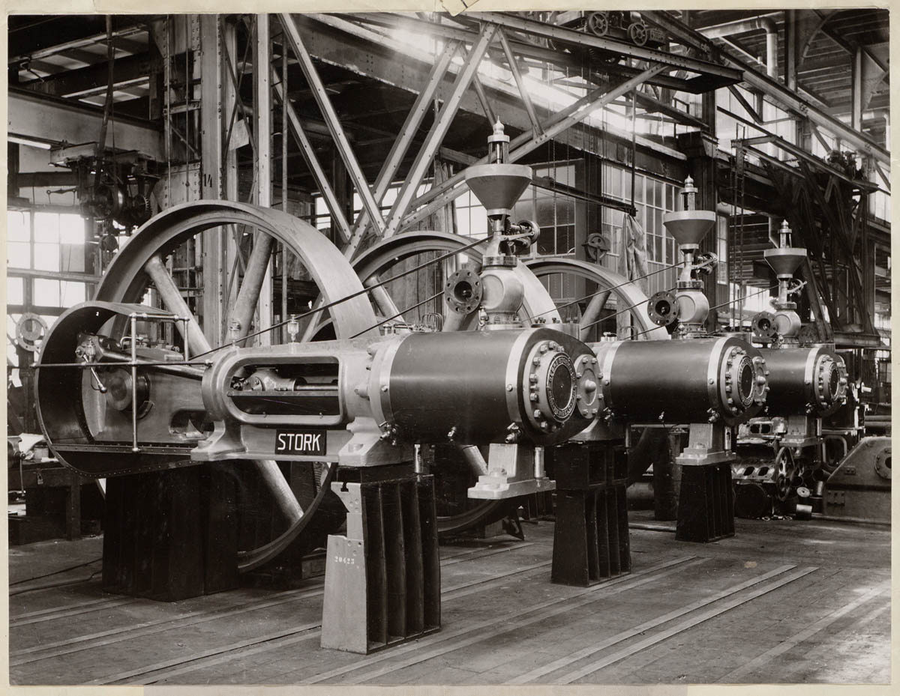
Industriële revolutie
Stoommachine
Ontstaan grote industriesteden en fabrieken
Grote verschillen tussen rijke burgers en arme arbeidersklasse

Slide 6
Trek naar steden voor werk Veel armoede, opgaan in grote anonieme massa

Slide 7
Reactie kunstenaars
Ontsnappen aan de alledaagse werkelijkheid

Slide 8
Dit “vluchten” noemen we ESCAPSIME
Hoe doen ze dat?
Welke inspiratiebronnen gebruiken ze?

Slide 9
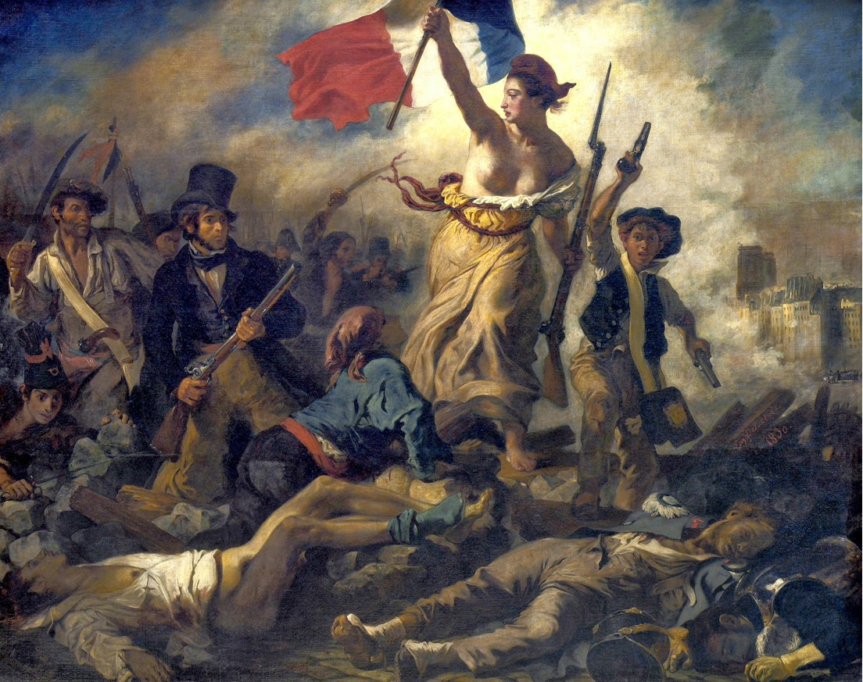
Vluchten in eigen verleden (nationalisme) en de natuur

Slide 10
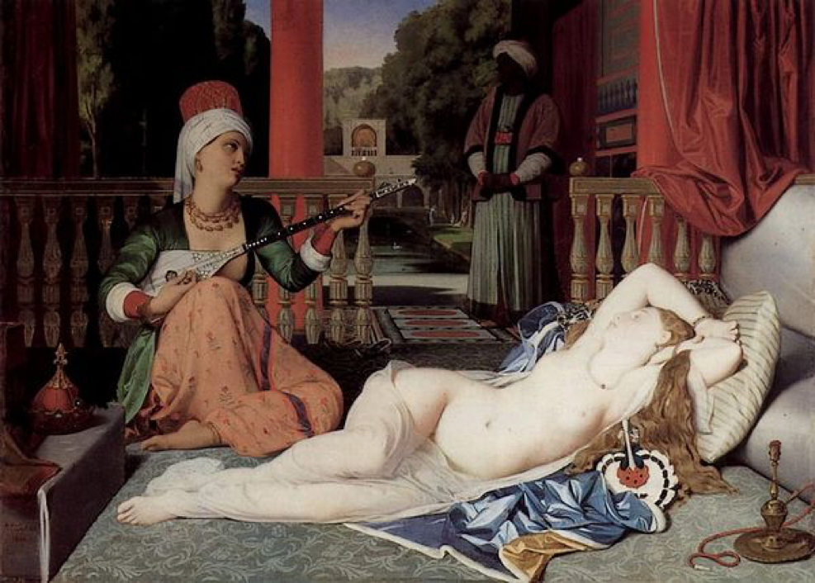
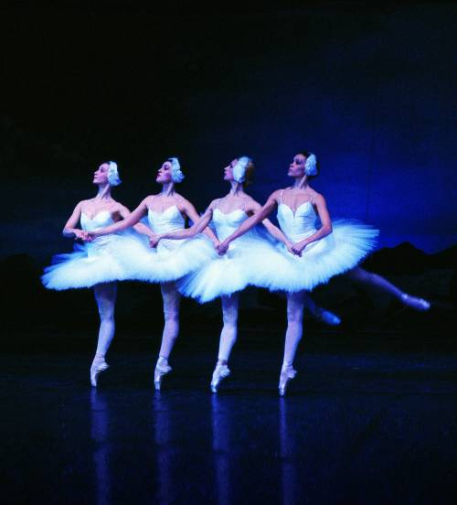
Maar ook vluchten in:
Exotische culturen
Spookjes, mythen en sagen
Onbereikbare liefde
Bovenaards
Dromen en nachtmerries
Menselijke emoties en dramatiek

Slide 11
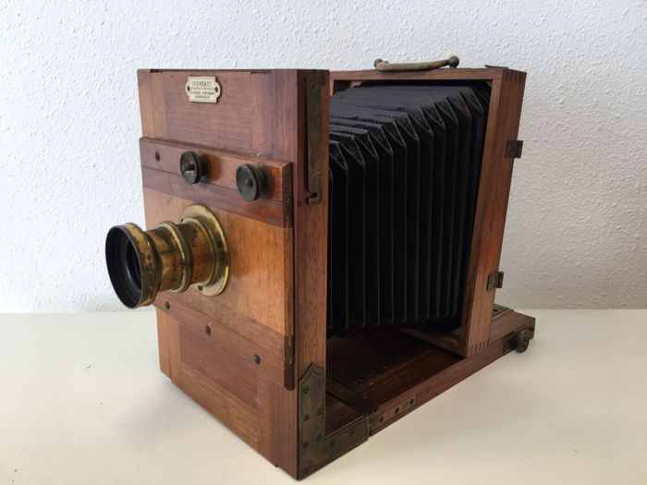
Wereld wordt zichtbaar
Kolonies
Wereldtentoonstelling
Fotocamera
Trein

Slide 12
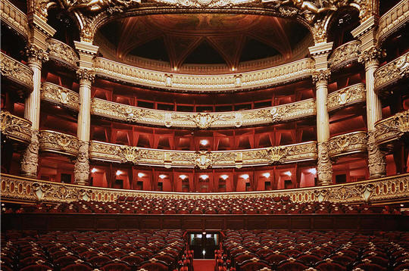
Het nieuwe publiek
Kunst voor zowel welgestelde burgerij als het gewone volk

Slide 13
Maak het vragenblad met behulp van de infolink Romantiek en Realisme op Magister Studiewijzer KT H5

